Slide 1

Día, Fecha: | Martes, xx/xx/202x
Hora de inicio: | 17:20
Organización de Lenguajes y Compiladores 2 Sección <<X>>
<<nombre>>

Slide 2
Programación Orientada a Objetos

Slide 3

Agenda
Recordatorios:
Foro de esta semana
Objetos Complejos
Arrays y Structs
Clases, objetos y Prototipos
Constructores y Sobrecarga
Estructura en Memoria
Recursos:
<<Agregar ad hoc>>
Valor:
Precisión

Slide 4
Estructuras Complejas
Comencemos por definir que llamaríamos una estructura compleja:
Arrays: Por lo general son segmentos consecutivos en memoria que pueden ser accedidos con aritmética básica, representan una colección de datos de un mismo tipo.
Structs: Son segmentos en memoria que almacenan una colección compleja de datos (varios tipos en una sola estructura), por lo general almacenados con un formato clave-valor.
Objetos: Son estructuras complejas que pueden incluir métodos y funciones, datos y pueden tener un tamaño variable.
Dependiendo del lenguaje, todos los anteriores pueden ser considerados objetos.

Slide 5
Arrays y Structs
Array: Son una secuencia de valores de un mismo tipo organizados de manera secuencial.
Cualquiera de sus posiciones puede ser referenciada conociendo su posición inicial en memoria y sus dimensiones.
El orden de sus elementos importa.
Struct: Son una manera de organizar datos de carácter heterogéneo.
Se referencian en base a una etiqueta definida para cada valor, esta no es necesariamente numérica.
El orden de sus datos no importa.

Slide 6
Clases y Objetos
Clases:
Es una definición abstracta de un modelo.
Aquí se define la estructura y comportamiento de los modelos.
Cuenta con atributos y métodos que definen las características de un Objeto.
No ocupa memoria.
Objetos:
Es una instancia concreta de una clase.
Ocupa espacio en memoria y cuenta con valores específicos para los atributos definidos en una clase.
Cuenta con su propia copia de los atributos pero comparte la definición de los métodos, es decir comparte comportamiento pero tiene sus propias características.

Slide 7
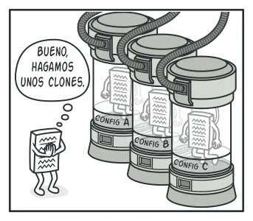
Prototipos
El protos un estilo de programación orientada a objetos en el cual los objetos no son creados mediante la instanciación de clases sino mediante la clonación de otros objetos o mediante la escritura de código por parte del programador. De esta forma los objetos ya existentes pueden servir de prototipos para los que el programador necesite crear.

Slide 8
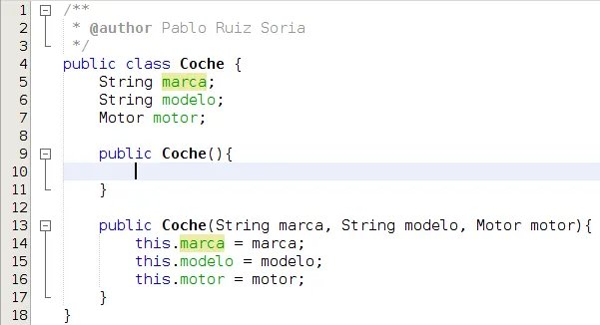
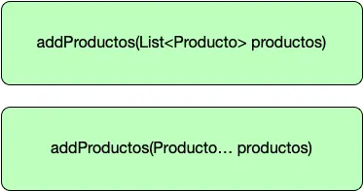
Constructores y Sobrecarga
Es una función especial en programación orientada a objetos que se ejecuta automáticamente al crear un objeto de una clase. Su función principal es inicializar los atributos del objeto y asegurar que esté en un estado válido desde su creación.
Es una función especial en programación orientada a objetos que se ejecuta automáticamente al crear un objeto de una clase. Su función principal es inicializar los atributos del objeto y asegurar que esté en un estado válido desde su creación.

Slide 9
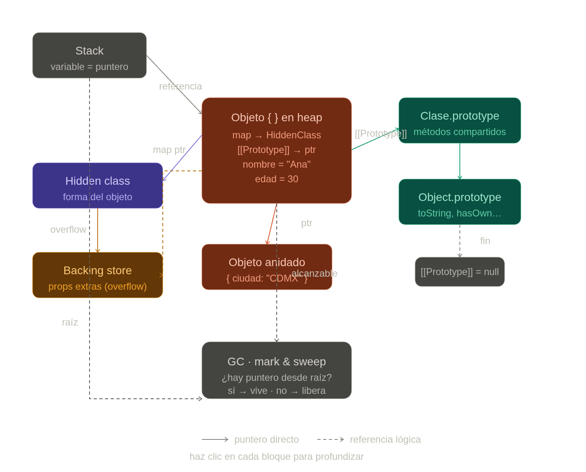

Slide 10


Slide 11


Slide 12
Ejemplo

